Slide 2
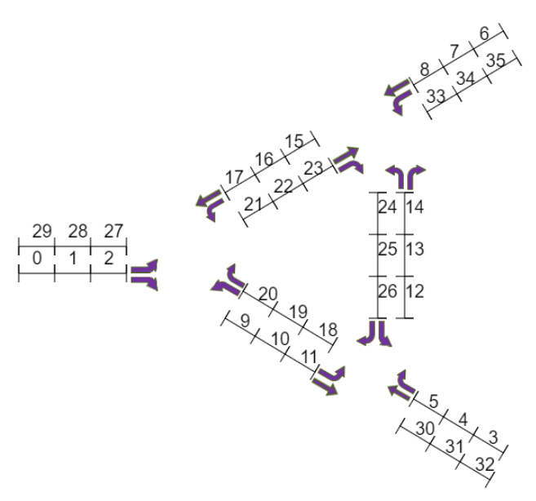
70%
Agent: 2
30%
70%
Agent: 0
70%
30%
30%
70%
30%
30%
30%
70%
70%
30%
70%
30%
70%
70%
30%
Agent: 1

Slide 3
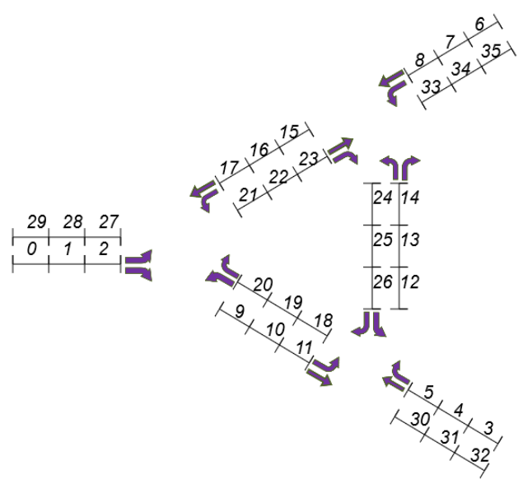
70%
Agent: 2
30%
70%
Agent: 0
70%
30%
30%
70%
30%
30%
30%
70%
70%
30%
70%
30%
70%
70%
30%
Agent: 1

Slide 4
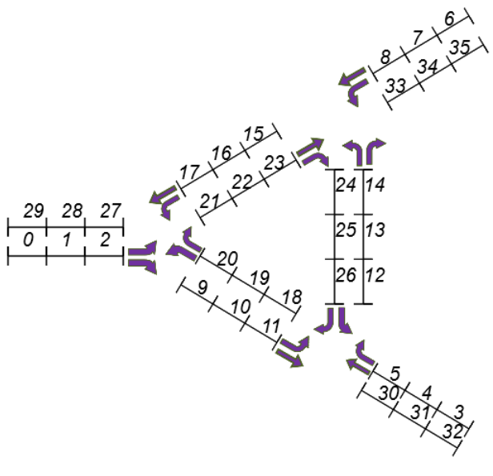
70%
Agent: 2
30%
70%
Agent: 0
30%
70%
70%
30%
30%
30%
30%
70%
70%
30%
30%
70%
70%
70%
30%
Agent: 1

Slide 5
Agent: 2
Agent: 0
Agent: 1

Slide 6
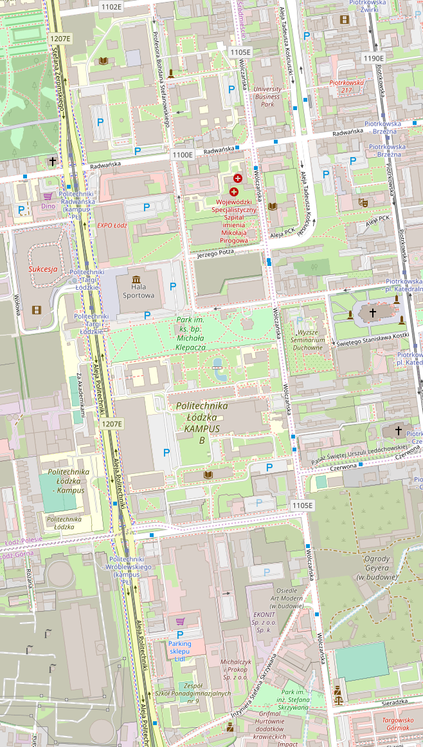
Wróblewskiego
Wróblewskiego

Slide 7
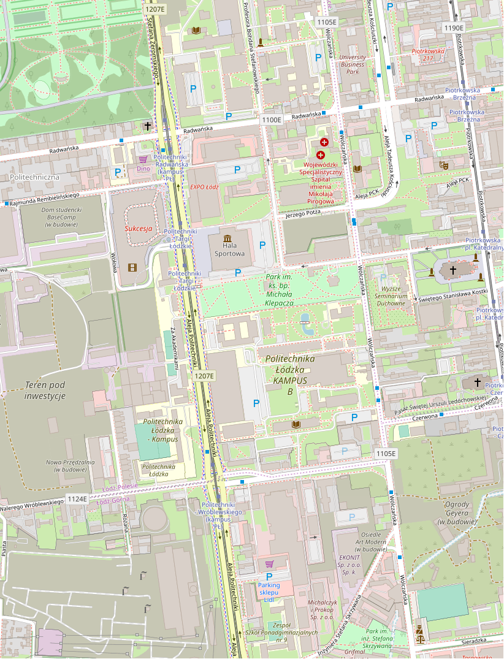
Wróblewskiego

Slide 8
12
15
17
11
22
22
22
1
22
22
22
22

Slide 9
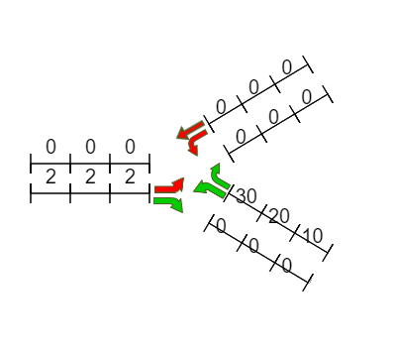
Agent: 0

Slide 10
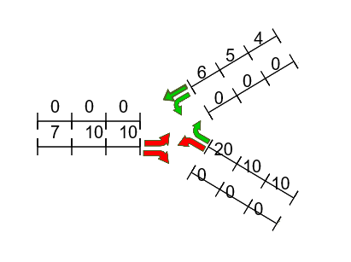
Agent: 0

Slide 17
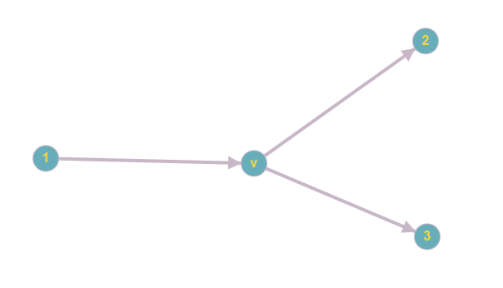









$$b_{21}$$
$$b_{21}$$
$$e_{2}$$
$$e_{1}$$
$$e_{3}$$
$$b_{11}$$
$$b_{12}$$
$$b_{31}$$
$$b_{32}$$

Slide 18


$$b_{21}$$
$$b_{21}$$
$$e_{2}$$
$$e_{1}$$
$$e_{3}$$
$$b_{11}$$
$$b_{12}$$
$$b_{31}$$
$$b_{32}$$

Slide 19




2
4
3
0
$$b_{1}$$
$$b_{2}$$
$$b_{3}$$
$$b_{4}$$

Slide 20












$$x_{0}=2$$
$$x_{1}=5$$
$$x_{2}=1$$
$$x_{3}=7$$
t=0
$$x_{0}=0$$
$$x_{1}=2$$
$$x_{2}=5$$
$$x_{3}=1$$
t=1
$$x_{0}=0$$
$$x_{1}=0$$
$$x=2$$
$$x_{3}=5$$
t=2

Slide 21
2
4
3
0
1
5

Slide 22

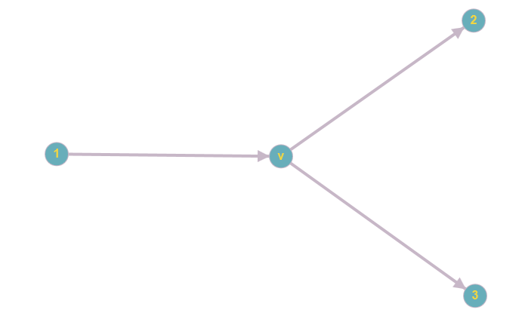



Slide 23






0
$$b_{4}$$
3
8
4
$$b_{3}$$
$$b_{1}$$
$$b_{2}$$
1
$$b_{5}$$
5
$$b_{6}$$

Slide 24
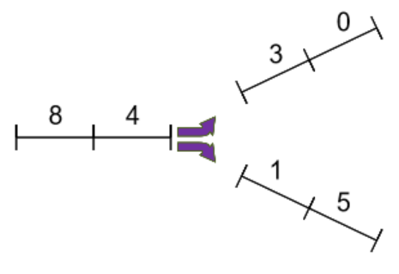
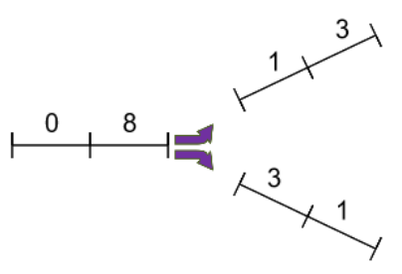
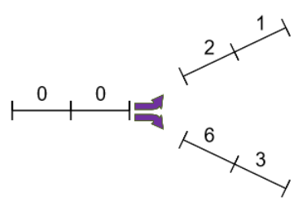
25%
25%
75%
75%
25%
25%
75%
75%

Slide 25
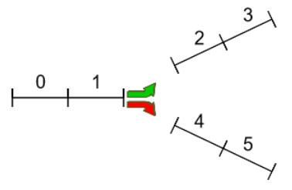
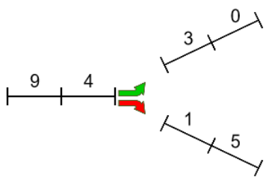
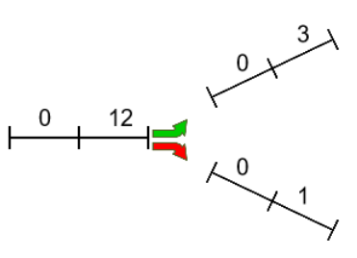
Przykład wprowadzenia swiatel
25%
75%
25%
75%
25%
75%

Slide 26
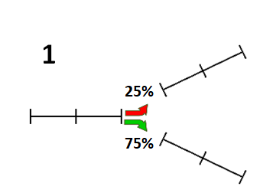
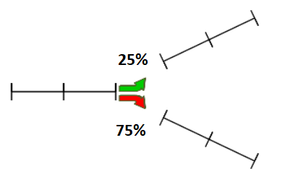
0
3
3
2
2
0
1
0
1
4
4
5
5

Slide 27
25%
75%
3
2
0
1
4
5

Slide 29
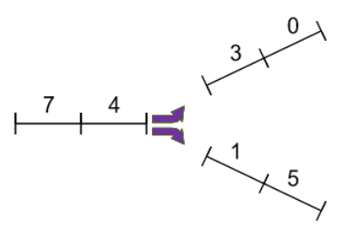
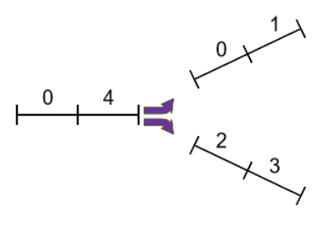
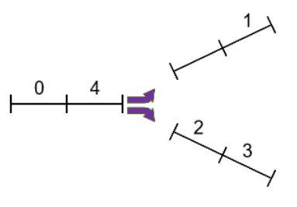
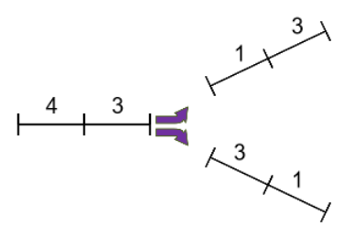
25%
75%
¾
25%
25%
¼
75%
75%

Slide 30
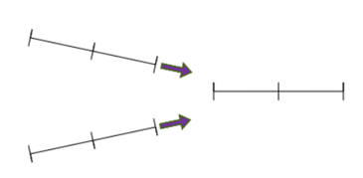
0
1
4
5
2
3

Slide 31
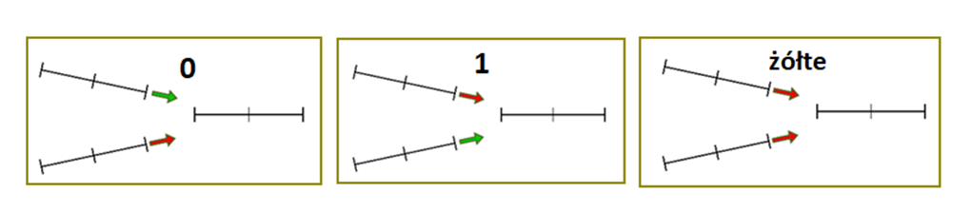
0
1
0
0
1
1
4
5
4
5
4
5
2
3
2
3
2
3

Slide 32
$$b_{21}$$
$$b_{21}$$
$$e_{2}$$
$$e_{1}$$
$$e_{3}$$
$$b_{11}$$
$$b_{12}$$
$$b_{31}$$
$$b_{32}$$

Slide 33
0
$$b_{4}$$
3
75%
8
4
$$b_{3}$$
$$b_{1}$$
$$b_{2}$$
1
25%
$$b_{5}$$
5
$$b_{6}$$

Slide 34
3
$$b_{4}$$
3
75%
0
8
$$b_{3}$$
$$b_{1}$$
$$b_{2}$$
1
25%
$$b_{5}$$
1
$$b_{6}$$

Slide 35
3
$$b_{4}$$
6
75%
0
0
$$b_{3}$$
$$b_{1}$$
$$b_{2}$$
2
25%
$$b_{5}$$
1
$$b_{6}$$

Slide 36
6
$$b_{4}$$
0
75%
0
0
$$b_{3}$$
$$b_{1}$$
$$b_{2}$$
0
25%
25%
$$b_{5}$$
2
$$b_{6}$$

Slide 37
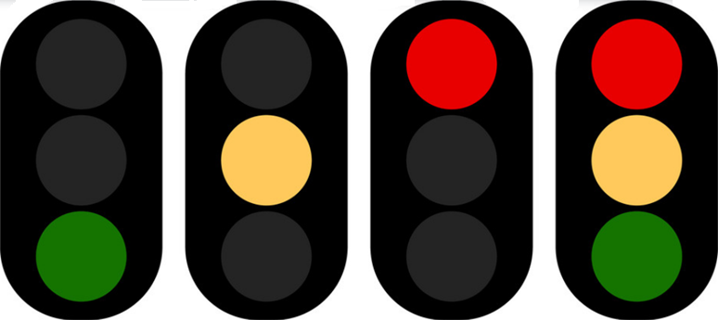




Slide 38
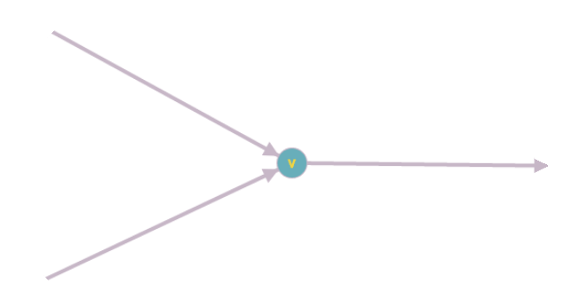






3
$$b_{1}$$
5
$$b_{2}$$
7
1
2
$$b_{5}$$
$$b_{6}$$
4
$$b_{4}$$
$$b_{3}$$
T=0

Slide 39
0
$$b_{1}$$
3
$$b_{2}$$
5
7
6
$$b_{5}$$
$$b_{6}$$
0
$$b_{4}$$
$$b_{3}$$
T=1

Slide 40
0
$$b_{1}$$
3
$$b_{2}$$
0
5
6
$$b_{5}$$
$$b_{6}$$
0
$$b_{4}$$
$$b_{3}$$
T=2

Slide 41
0
$$b_{1}$$
3
$$b_{2}$$
6
0
0
$$b_{5}$$
$$b_{6}$$
0
$$b_{4}$$
$$b_{3}$$
T=3

Slide 42
0
$$b_{1}$$
3
$$b_{2}$$
0
6
0
$$b_{5}$$
$$b_{6}$$
0
$$b_{4}$$
$$b_{3}$$
T=4

Slide 43
0
$$b_{1}$$
0
$$b_{2}$$
3
0
0
$$b_{5}$$
$$b_{6}$$
0
$$b_{4}$$
$$b_{3}$$
T=5

Slide 44




2
4
3
0
$$b_{1}$$
$$b_{2}$$
$$b_{3}$$
$$b_{4}$$

Slide 45
6
2
4
3
$$b_{1}$$
$$b_{2}$$
$$b_{3}$$
$$b_{4}$$

Slide 46
1
6
2
4
$$b_{1}$$
$$b_{2}$$
$$b_{3}$$
$$b_{4}$$

Slide 47
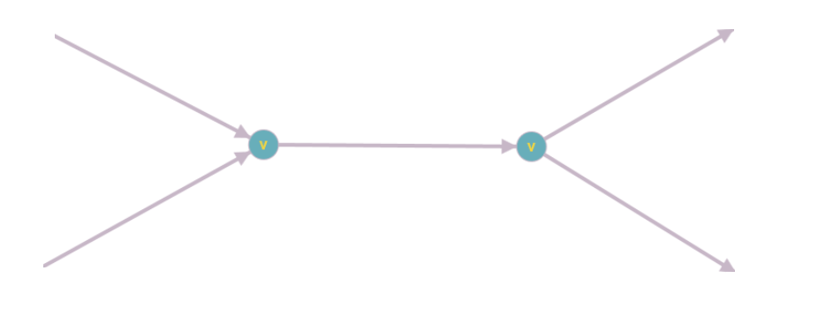

Slide 48










2
3
$$b_{1}$$
2
1
$$b_{8}$$
4
8
50%
$$b_{2}$$
$$b_{7}$$
6
2
$$b_{5}$$
$$b_{6}$$
0
$$b_{4}$$
50%
$$b_{9}$$
5
$$b_{3}$$
$$b_{10}$$

Slide 49










1
2
$$A$$
2
1
$$H$$
2
3
30%
$$B$$
$$G$$
1
3
$$E$$
$$F$$
3
$$D$$
70%
$$I$$
1
$$C$$
$$J$$
t=0

Slide 50
2
1
$$A$$
1
0
$$H$$
2
2
30%
$$B$$
$$G$$
1
2.1
$$E$$
$$F$$
1
$$D$$
70%
$$I$$
3
$$C$$
$$J$$
t=1

Slide 51
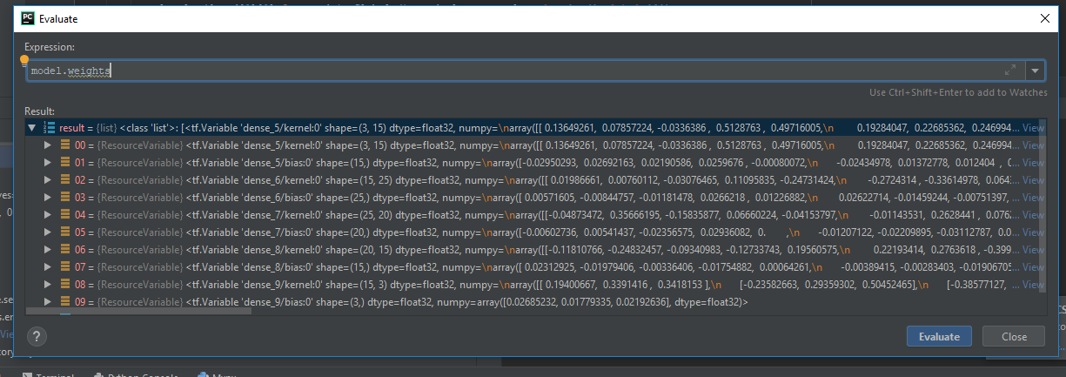
from tensorflow.python.keras.models import load_model
load_model('static_files/model-agent0.h5').weights

Slide 52
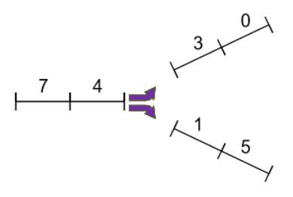





$y_{23}=$3
$y_{12}=$1
$$y_{01}=3$$
75%
25%
$y_{14}=$3
$y_{45}=$1

Slide 53
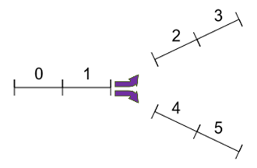
25%
75%

Slide 54
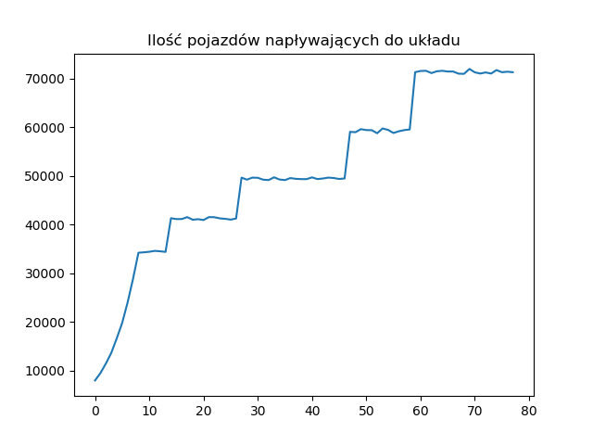

Slide 55
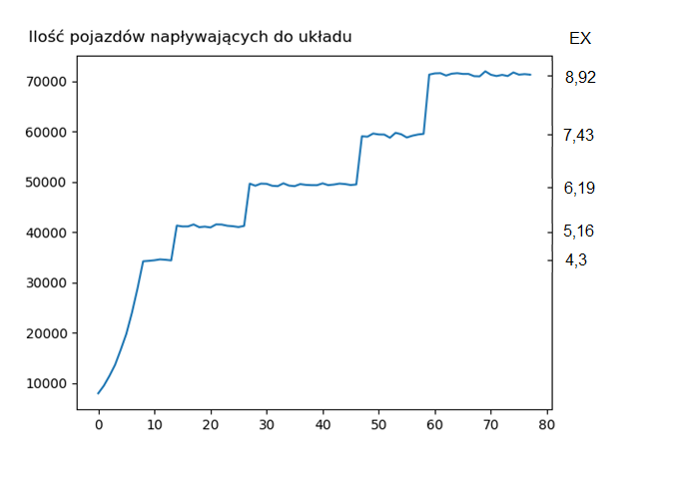

Slide 56
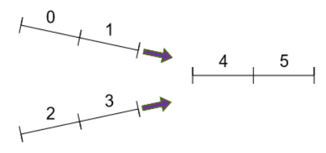
En 14

Slide 57
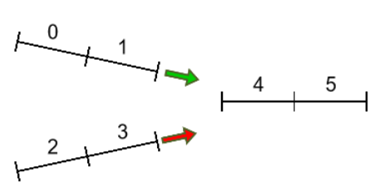
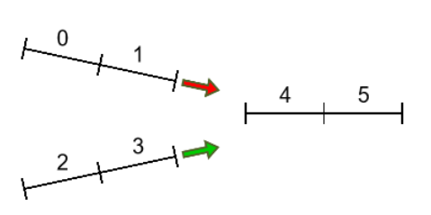
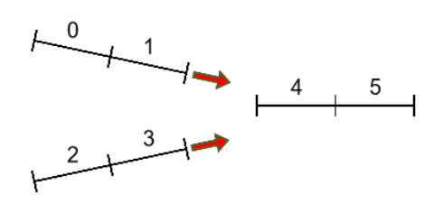
0
1
żółte

Slide 58
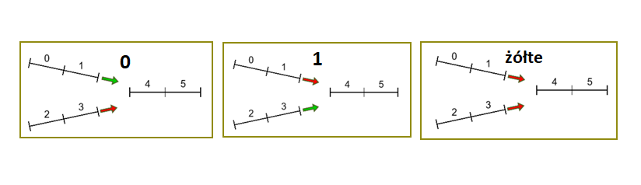
0
1
żółte

Slide 59
Obecna faza | Możliwe akcje | Konsekwencje akcji
 | 0 | Podtrzymanie fazy 0
 | 1 | 2 interwały fazy żółtych świateł, a następnie faza 1
 | 0 | 2 interwały fazy żółtych świateł, a następnie faza 0
 | 1 | Podtrzymanie fazy 1
 | żółte | Podtrzymanie fazy żółtych świateł. Jeśli żółta faza trwa dłużej niż 2 interwały czasowe – włączenie oczekiwanej fazy 0 lub 1.
0
1
żółte

Slide 60
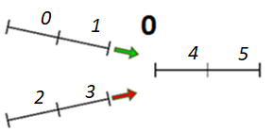
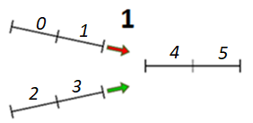
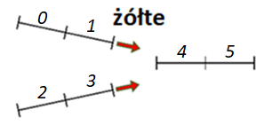
Obecna faza | Możliwe akcje | Konsekwencje akcji
 | 0 | Podtrzymanie fazy 0
 | 1 | 2 interwały fazy żółtych świateł, a następnie faza 1
 | 0 | 2 interwały fazy żółtych świateł, a następnie faza 0
 | 1 | Podtrzymanie fazy 1
 | żółte | Podtrzymanie fazy żółtych świateł. Jeśli żółta faza trwa dłużej niż 2 interwały czasowe – włączenie oczekiwanej fazy 0 lub 1.

Slide 61
0
1
0
0
1
1
4
5
4
5
4
5
2
3
2
3
2
3
0
1
0
0
1
1
4
5
4
5
4
5
2
3
2
3
2
3

Slide 62

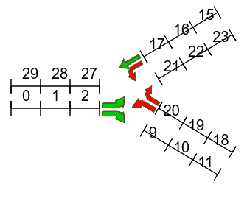
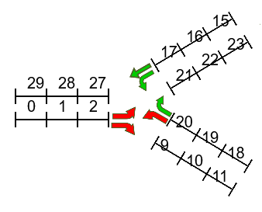
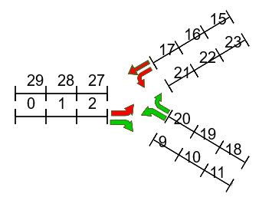
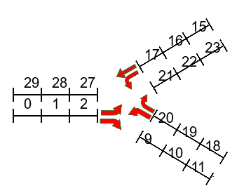
Obecna faza | Możliwe akcje | Konsekwencje akcji
 | 0 | Podtrzymanie fazy 0
 | 1 | 2 interwały fazy żółtych świateł, a następnie faza 1
 | 2 | 2 interwały fazy żółtych świateł, a następnie faza 2
 | 0 | 2 interwały fazy żółtych świateł, a następnie faza 0
 | 1 | Podtrzymanie fazy 1
 | 2 | 2 interwały fazy żółtych świateł, a następnie faza 2
 | 0 | 2 interwały fazy żółtych świateł, a następnie faza 0
 | 1 | 2 interwały fazy żółtych świateł, a następnie faza 1
 | 2 | Podtrzymanie fazy 2
 | żółte | Podtrzymanie fazy żółtych świateł. Jeśli żółta faza trwa dłużej niż 2 interwały czasowe – włączenie oczekiwanej fazy 0 lub 1.

Slide 63
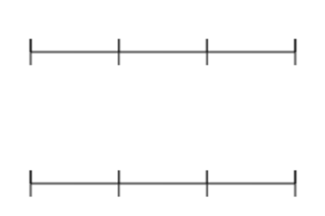
0
1
2
3
4
5

